Slide 1


铛铛支付
一个面向企业的兼信息展示，用户管理等的多功能支付平台
汇报人：杜家楷
汇报时间：2024年5月10日

Slide 2
1
XXX
2
XXX
答辩目录
3
XXX
Directory
4
XXX
5
XXX

Slide 3
1
项目简介

Slide 4
介绍
铛铛支付是一个面向企业的兼信息展示，用户管理等的多功能支付平台。
汇报题目1
汇报题目2
汇报题目3
汇报题目4
铛铛支付
dangpay
汇报题目5

Slide 5
2
项目功能

Slide 6
项目功能总览
主页
群组
汇报题目1
汇报题目2
钱包
汇报题目3
铛铛支付
私聊
汇报题目4
汇报题目5
全局交易记录
网站管理员专用
审计日志

Slide 7
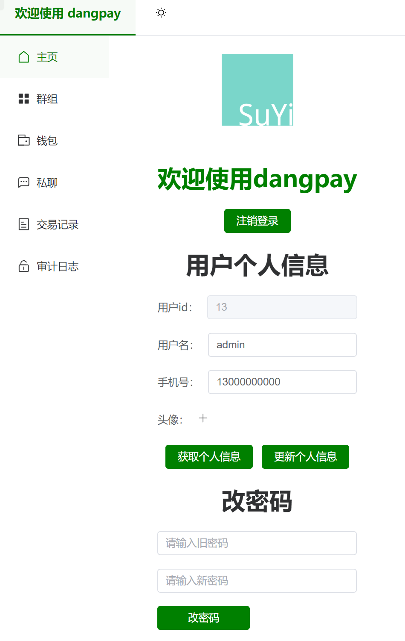
主页
主页有注册，登录，注销登录，以及登录之后查看和修改个人信息的功能
汇报题目1
汇报题目2
汇报题目3
汇报题目4
汇报题目5

Slide 8
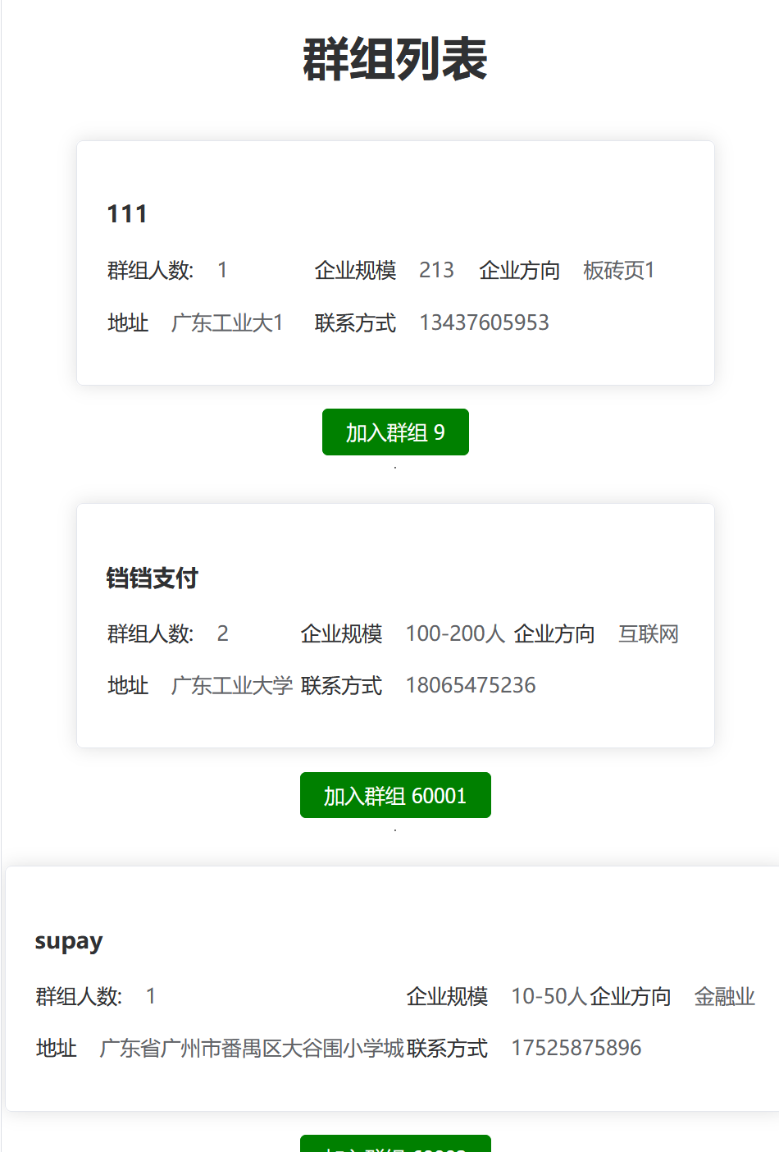
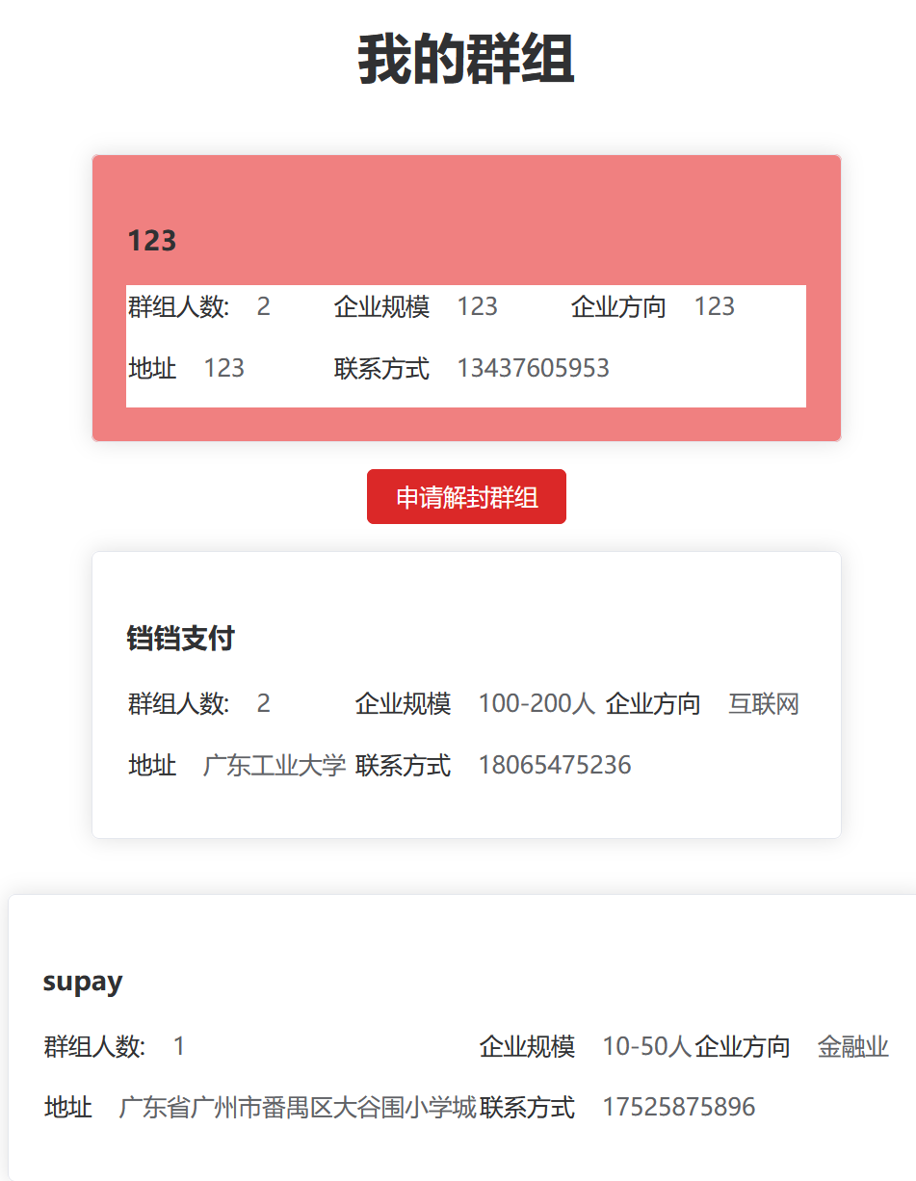
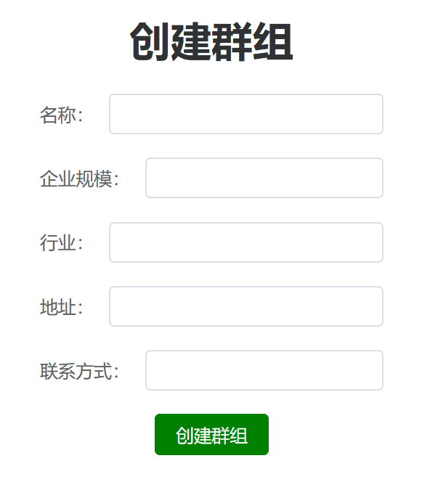
群组页面
汇报题目1
汇报题目2
汇报题目3
汇报题目4
汇报题目5

Slide 9
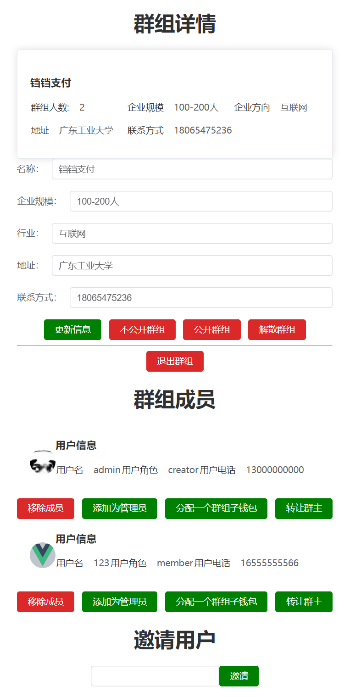
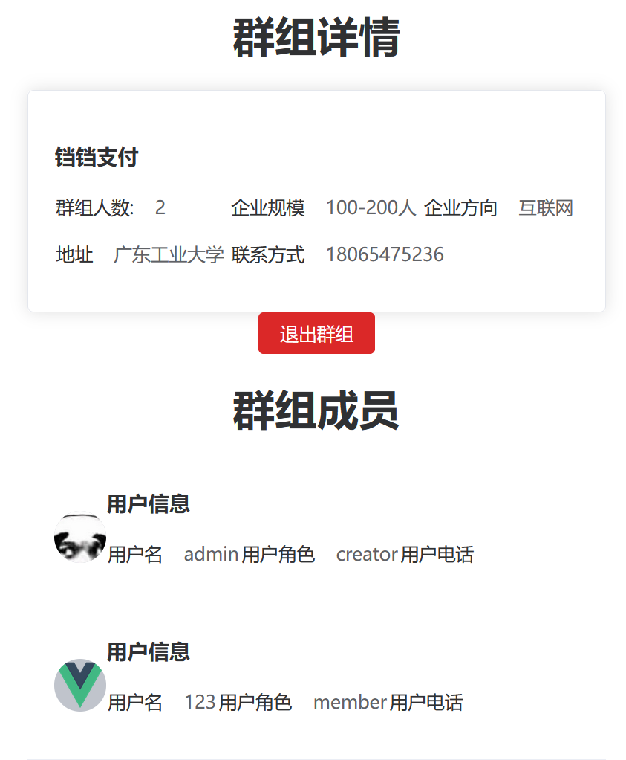
群组详情页面
汇报题目1
汇报题目2
汇报题目3
汇报题目4
汇报题目5
Notes:
不同的用户访问同一个页面也会有不同的响应

Slide 10
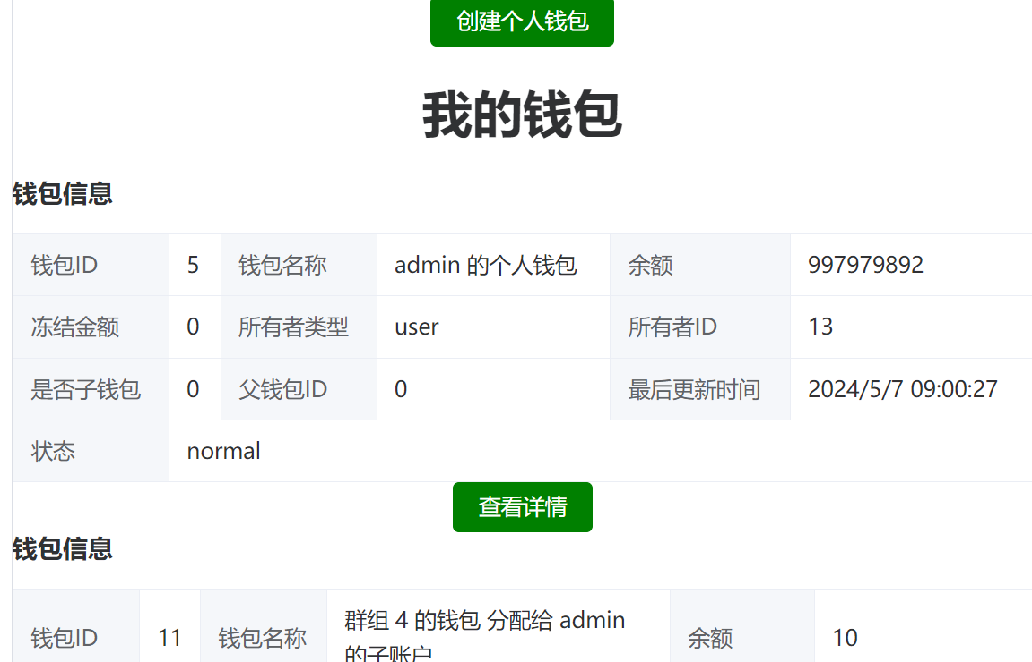
钱包页面
汇报题目1
汇报题目2
汇报题目3
汇报题目4
汇报题目5

Slide 11
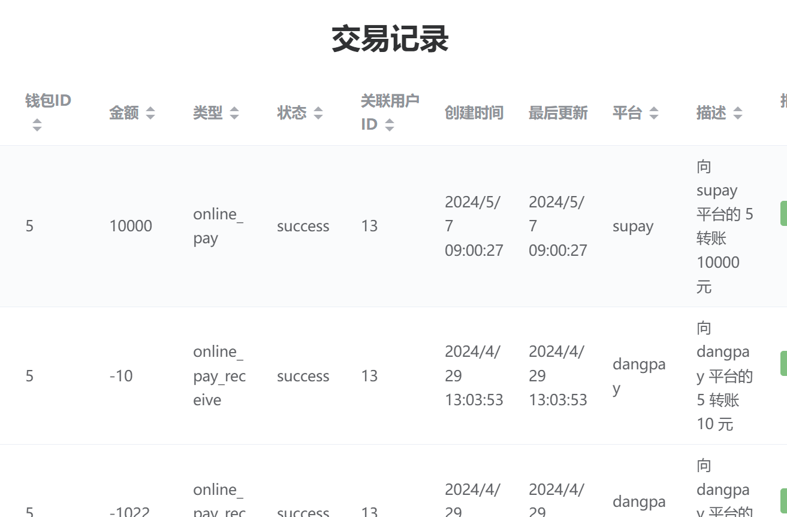
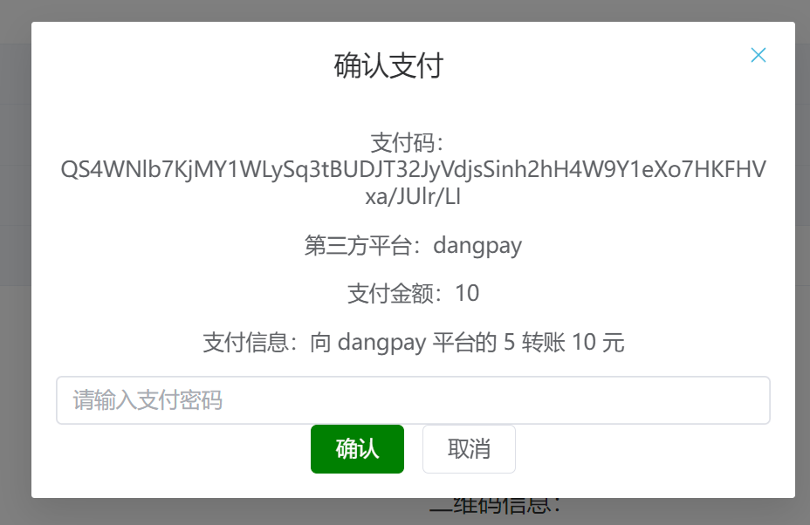
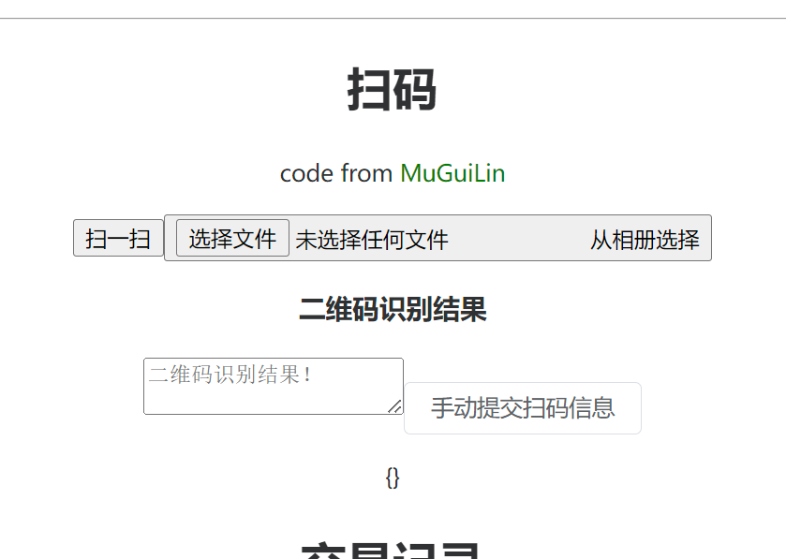
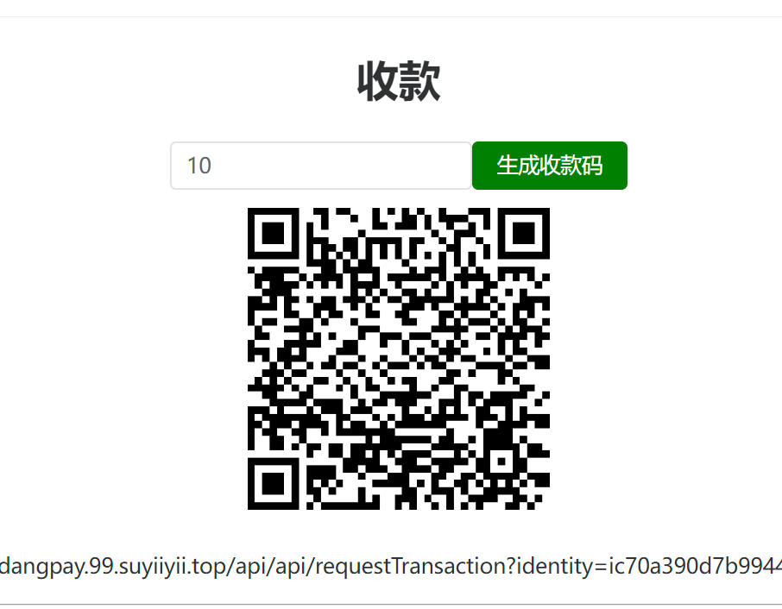
钱包详情页面
汇报题目1
汇报题目2
汇报题目3
汇报题目4
汇报题目5

Slide 12
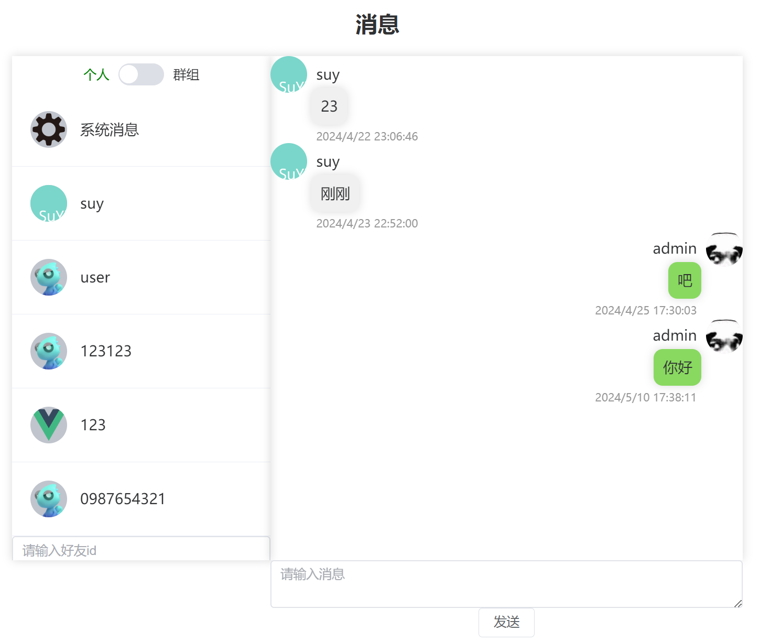
私聊页面
汇报题目1
汇报题目2
汇报题目3
汇报题目4
汇报题目5

Slide 13
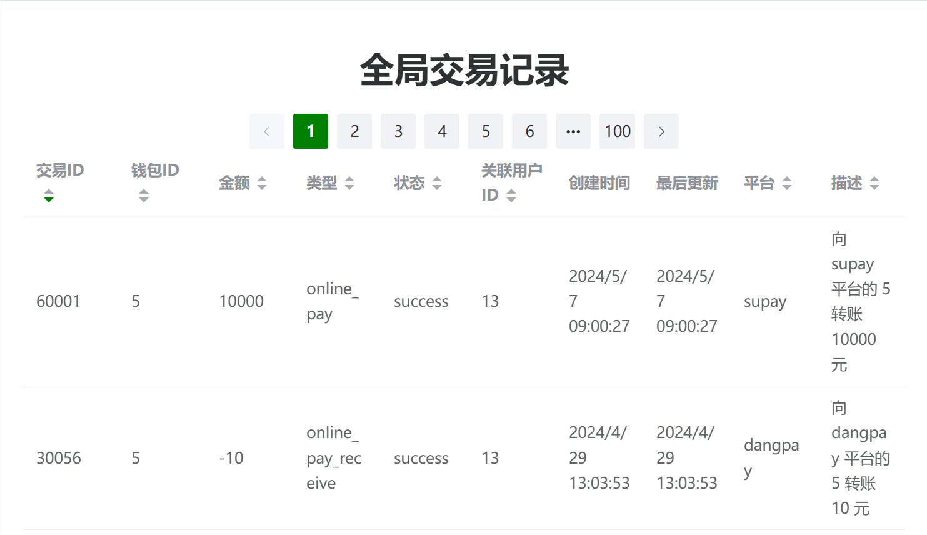
仅网站管理员可见
全局交易记录
汇报题目1
汇报题目2
汇报题目3
汇报题目4
汇报题目5

Slide 14
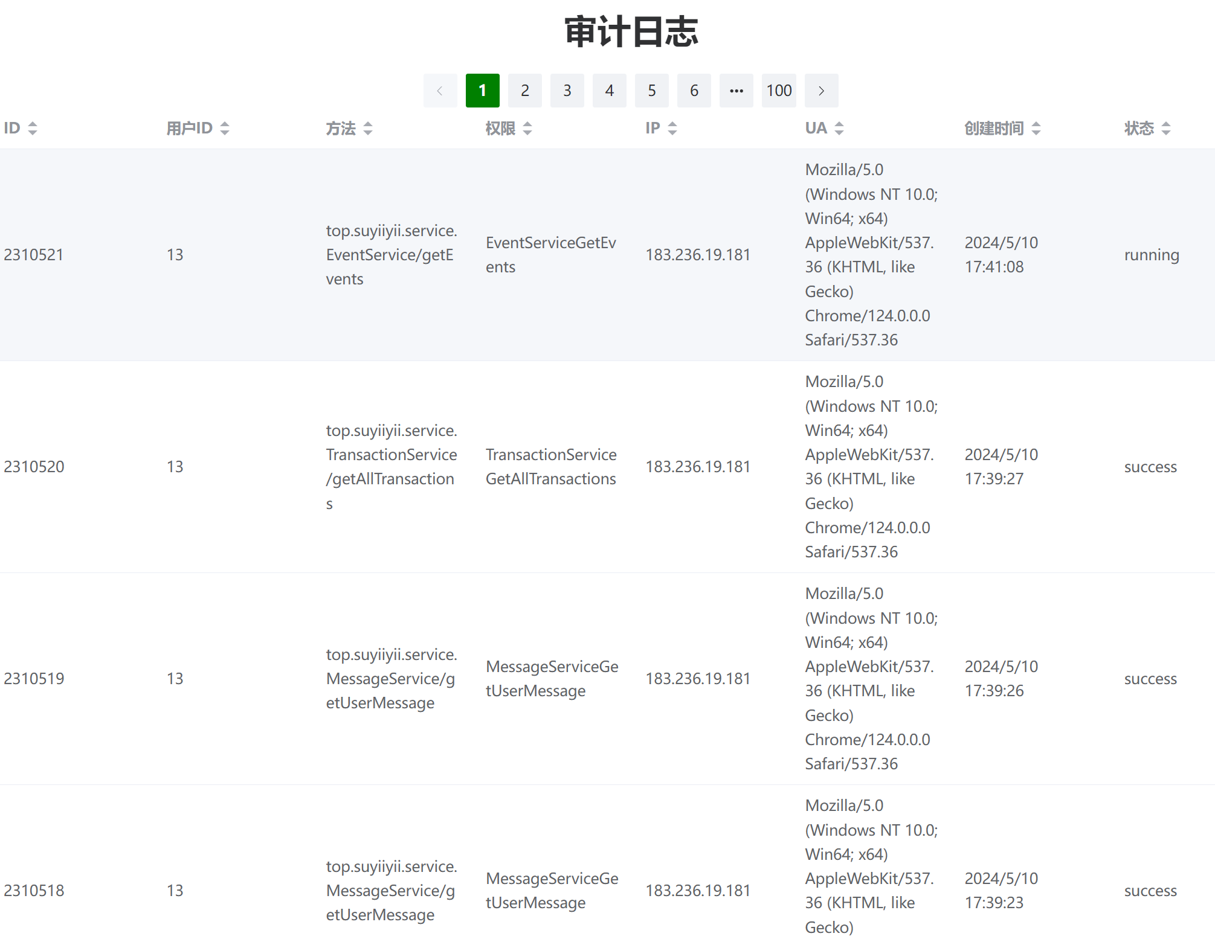
仅网站管理员可见
审计日志
汇报题目1
汇报题目2
汇报题目3
汇报题目4
汇报题目5

Slide 15
3
项目架构

Slide 16
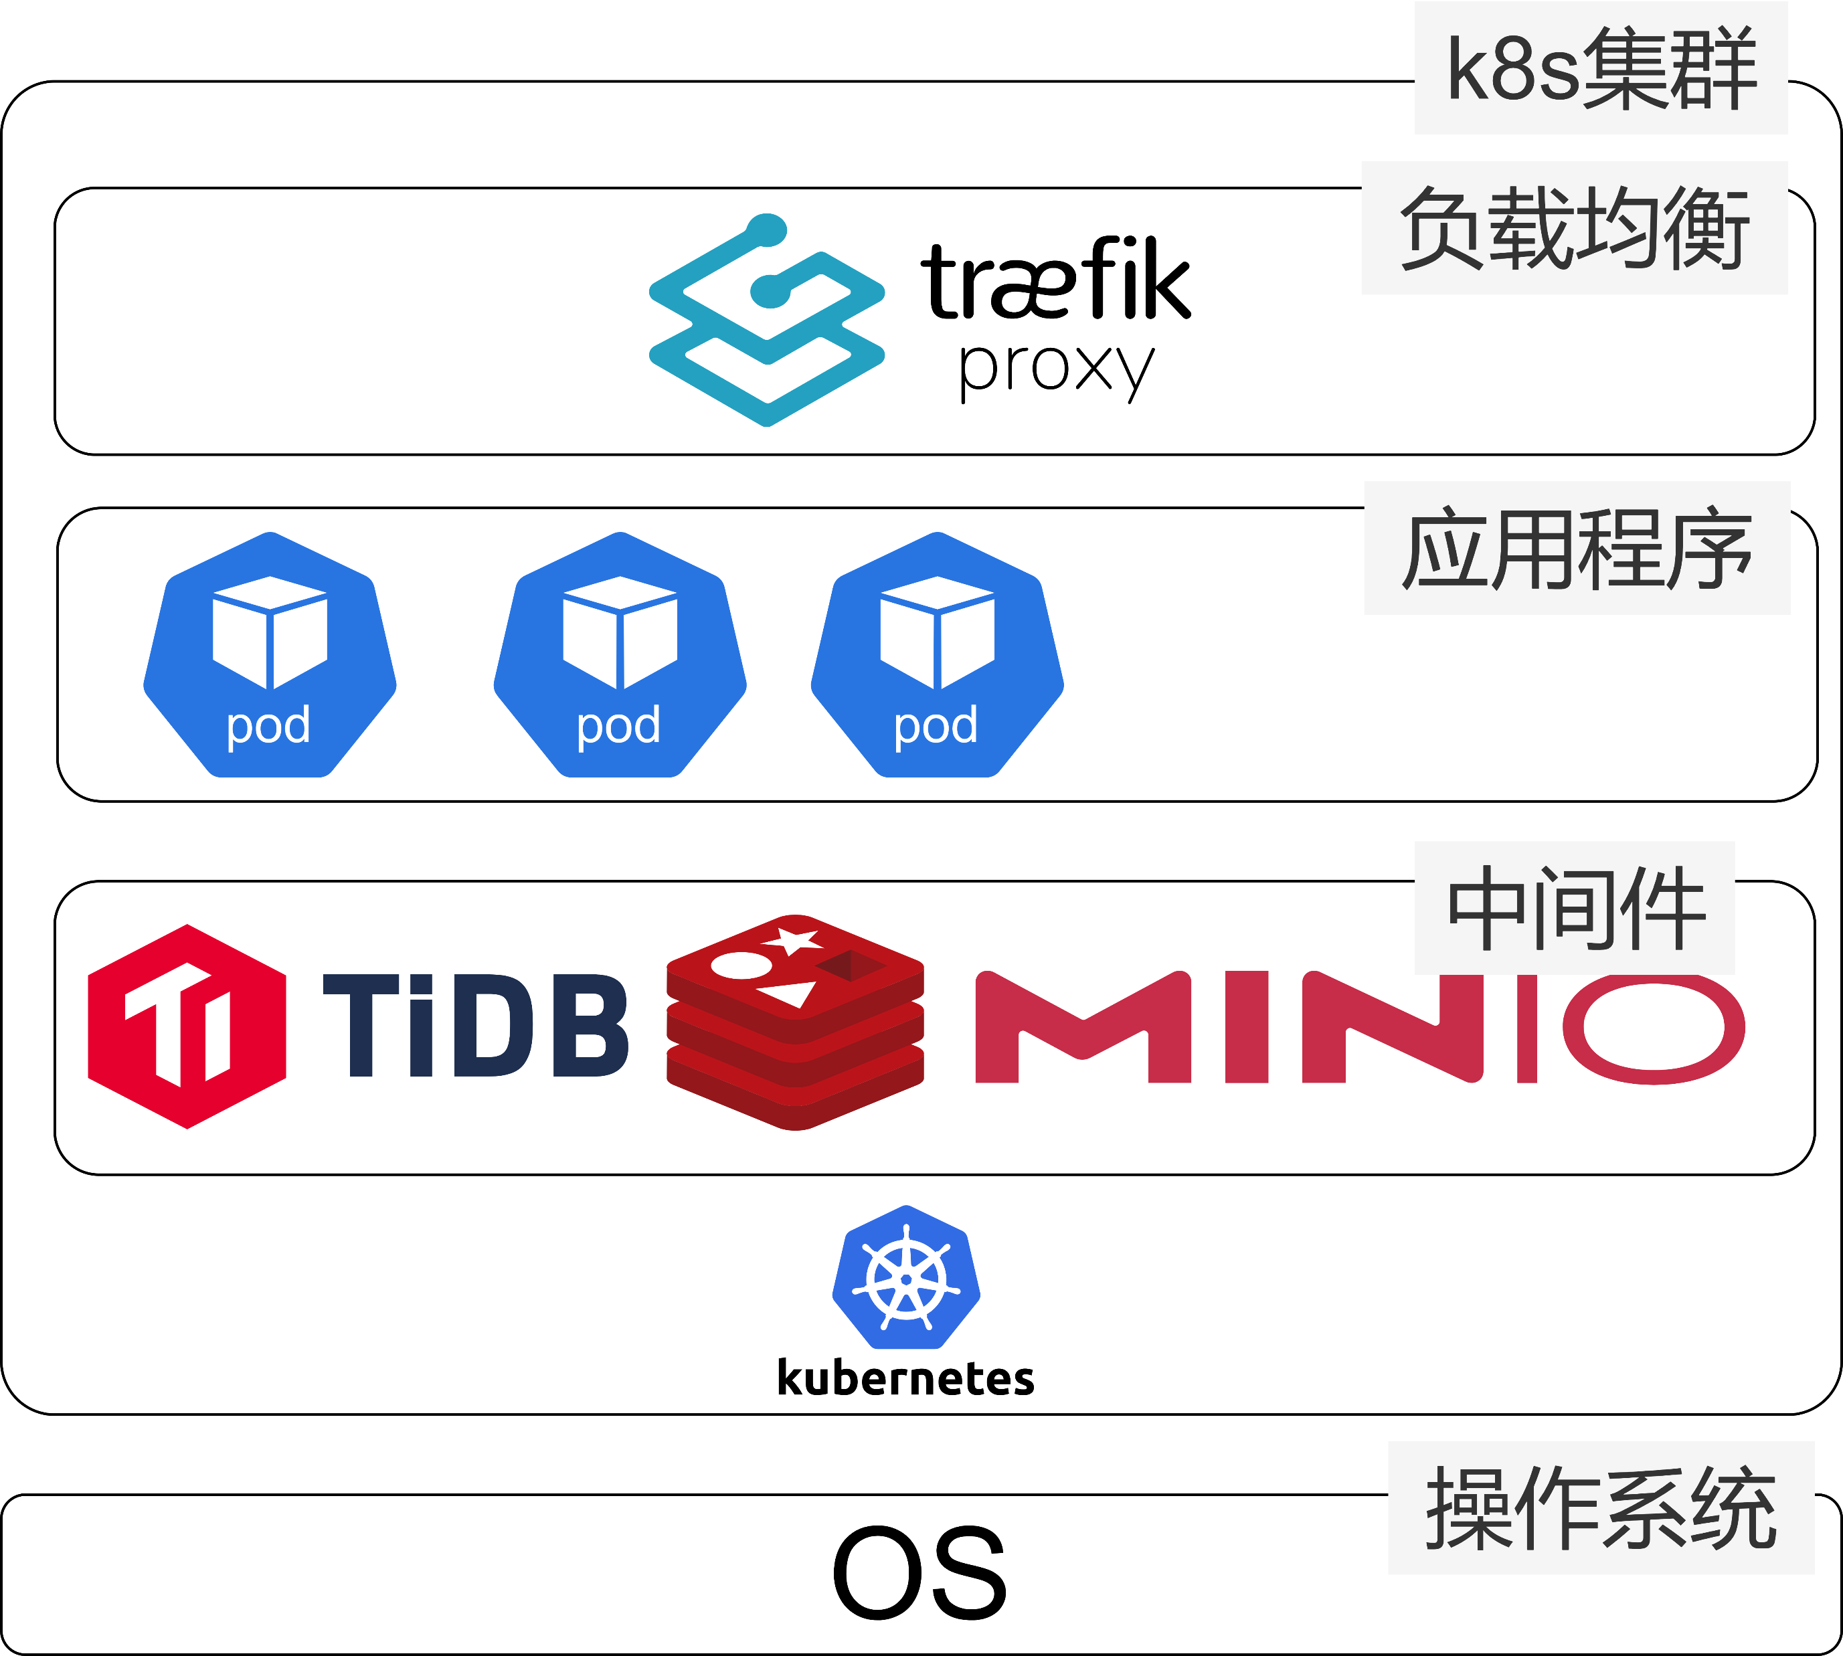
项目总体架构示意图
汇报题目1
汇报题目2
前后端分离
Restful API
容器化部署
汇报题目3
汇报题目4
汇报题目5
Notes:
项目设计思路方面，我采用了前后端分离的架构，前端和后端之间通过API相连，同时前端和后端均以容器化部署在集群上。

Slide 17
4
项目难点&亮点

Slide 18
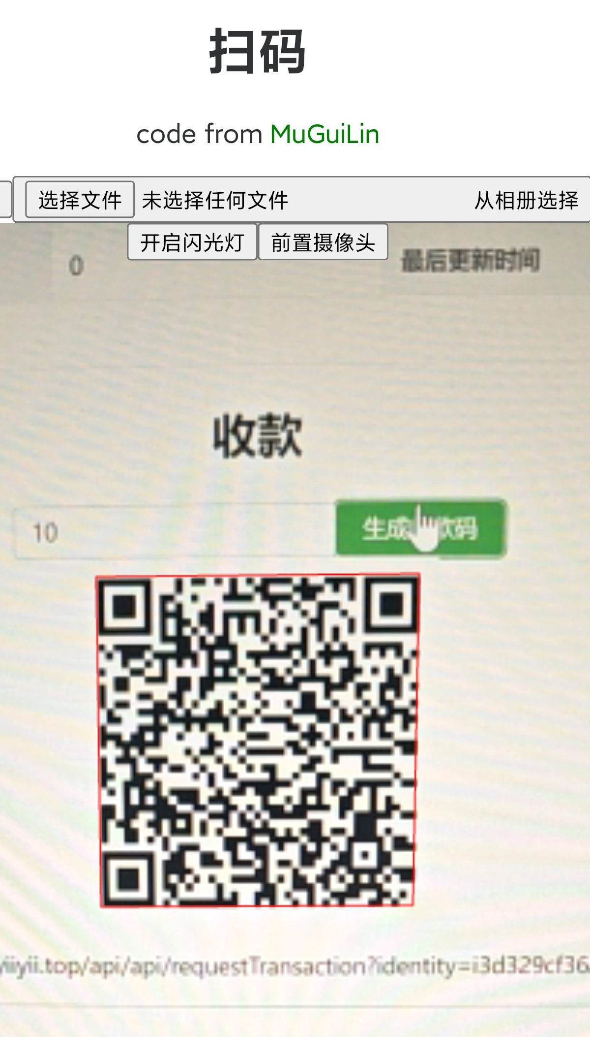
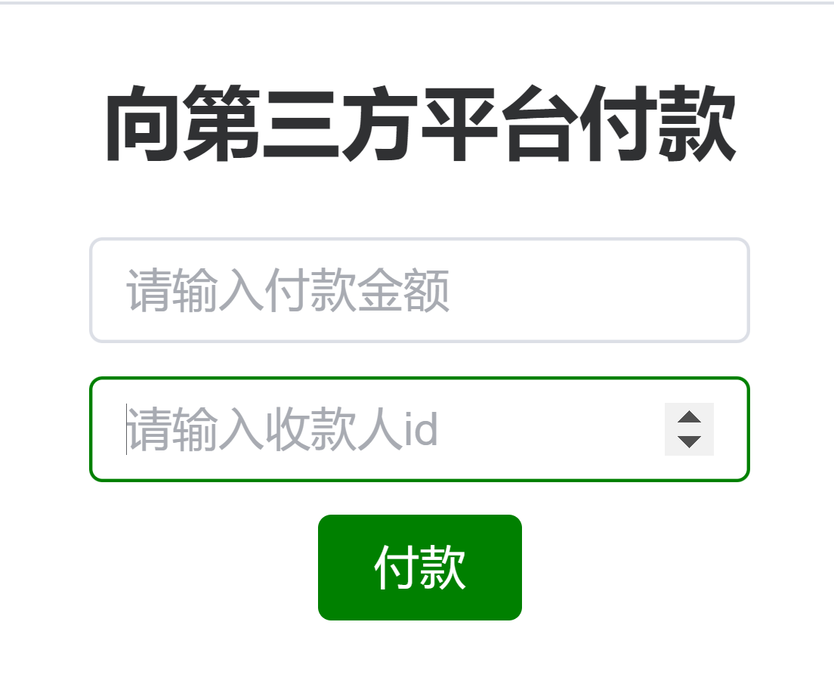
二维码支付
汇报题目1
汇报题目2
汇报题目3
汇报题目4
汇报题目5
其他平台：手动输入收款人id
铛铛支付：扫码即可
Notes:
大大降低用户使用门槛，为丰富应用场景提供更多可能性

Slide 19
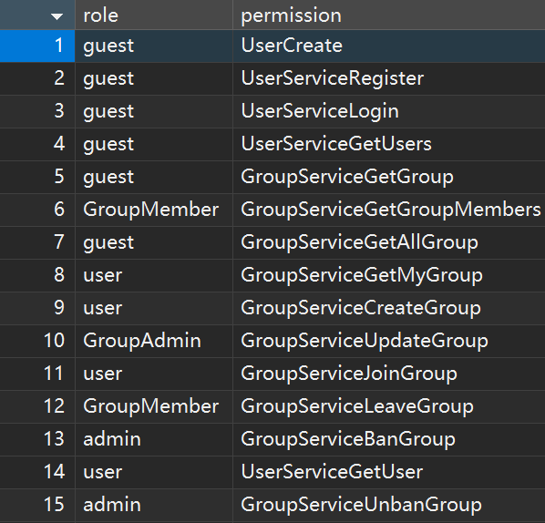
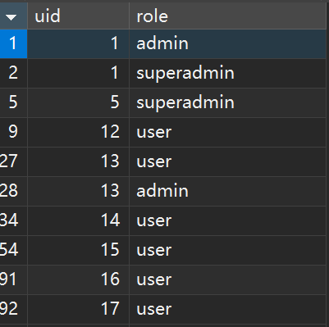
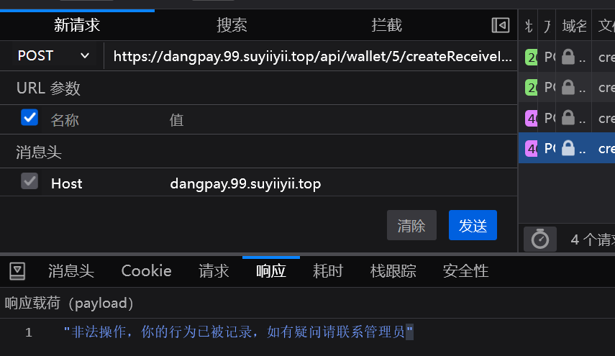
RBAC权限认证
RBAC角色权限表
RBAC用户角色表
汇报题目1
汇报题目2
汇报题目3
汇报题目4
汇报题目5
非法操作会被拦截并且记录
Notes:
RBAC系统清晰的规定了什么用户能做什么，不能做什么，是整个系统安全的基石
服务器收到了越权的请求，会拦截记录并且上报给网站管理员

Slide 20
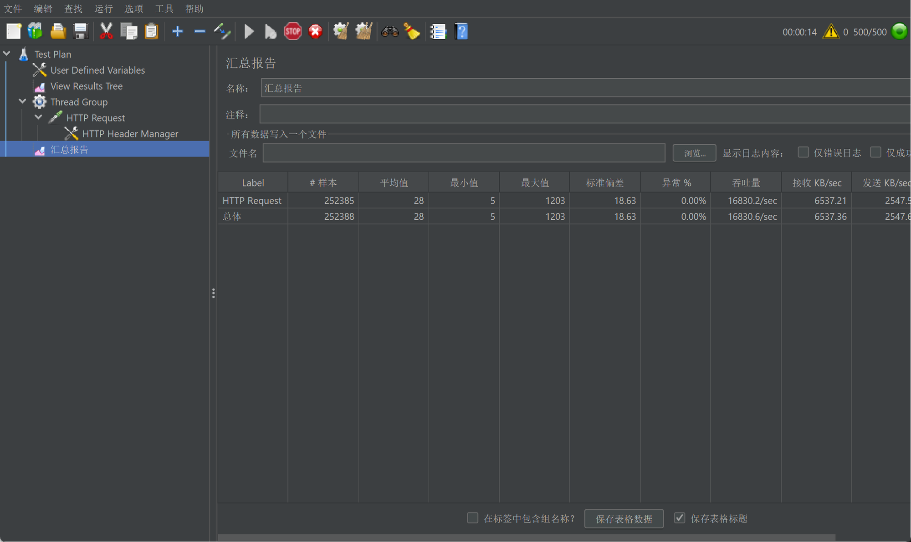
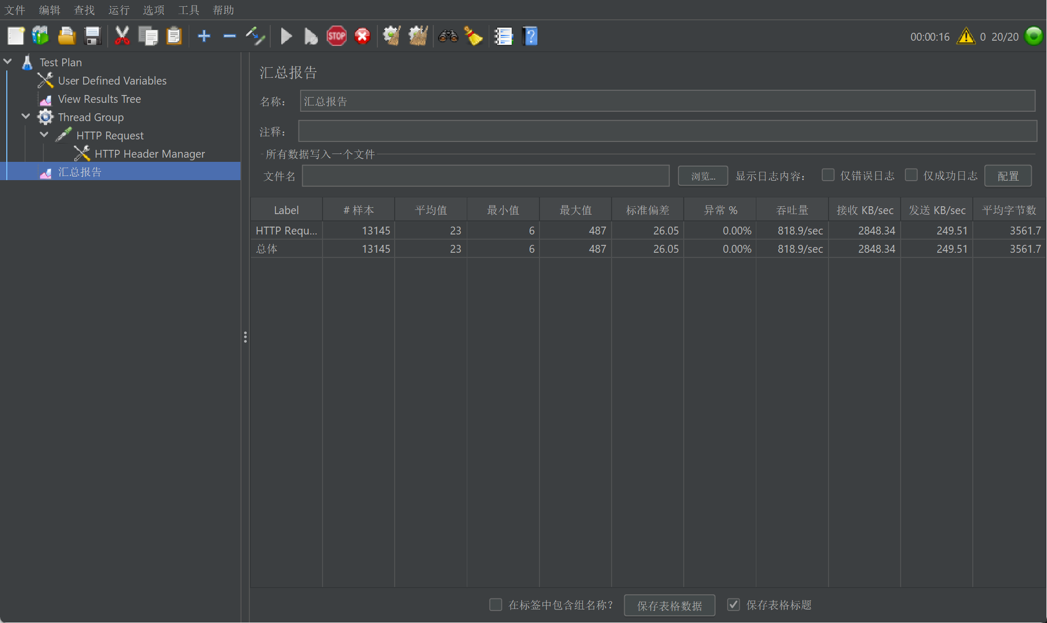
集群部署
应用使用集群部署，具有自动扩缩容，故障转移等功能，可以更好的应对高并发场景，为未来用户增长打好基础。
汇报题目1
汇报题目2
汇报题目3
汇报题目4
汇报题目5
使用集群部署之前
使用集群部署之后

Slide 21
汇报题目1
汇报题目2
No.1
安全
汇报题目3
汇报题目4
汇报题目5
Notes:
谁都不希望自己存在平台上的钱莫名其妙的消失，所以我在构想之初，就把安全放在第一位，接下来我会介绍我的项目用了哪一些安全措施

Slide 22
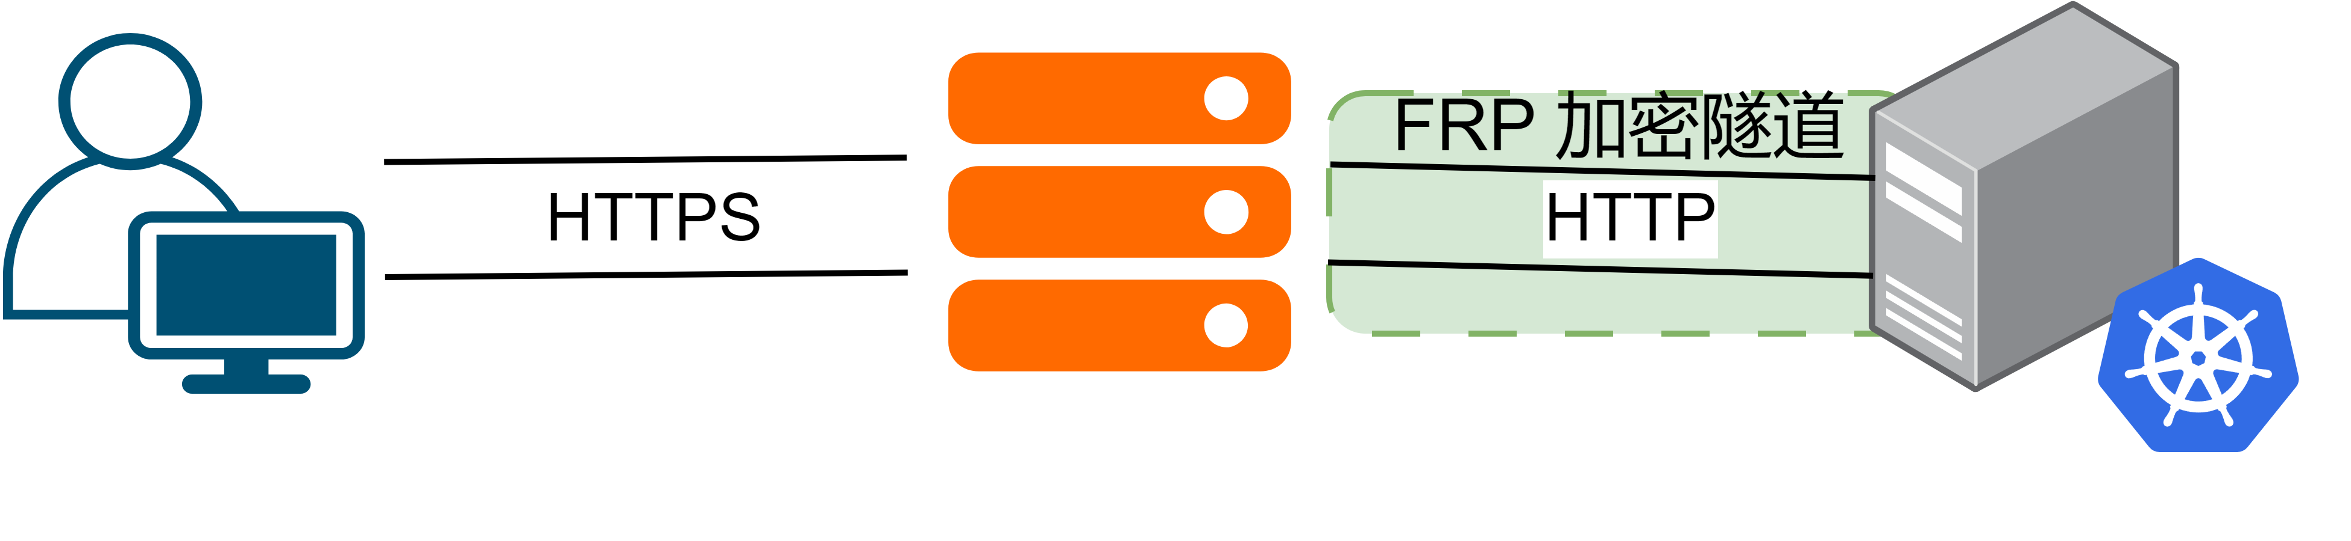
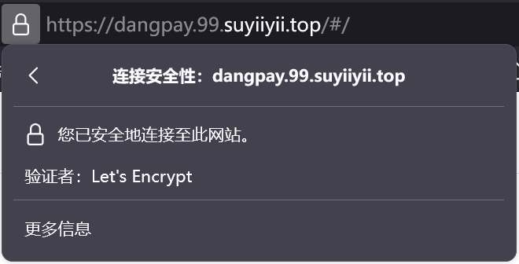
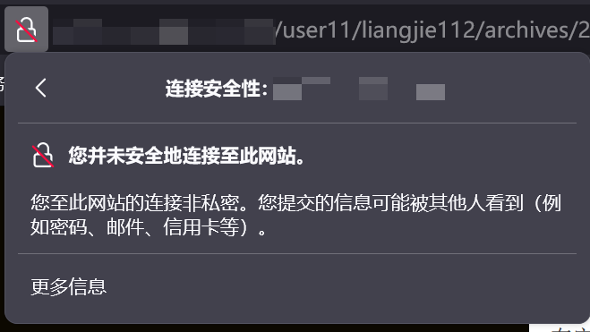
通信安全
怎么保证用户和服务器之间的通信的安全？
使用Https协议
汇报题目1
汇报题目2
汇报题目3
汇报题目4
汇报题目5
Notes:
首先，也是最简单的，怎么保证用户和服务器之间的通信的安全，对此我全程使用https协议进行加密通讯，所有数据都会经过AES加密后传输，可以有效避免窃听攻击和中间人攻击

Slide 23
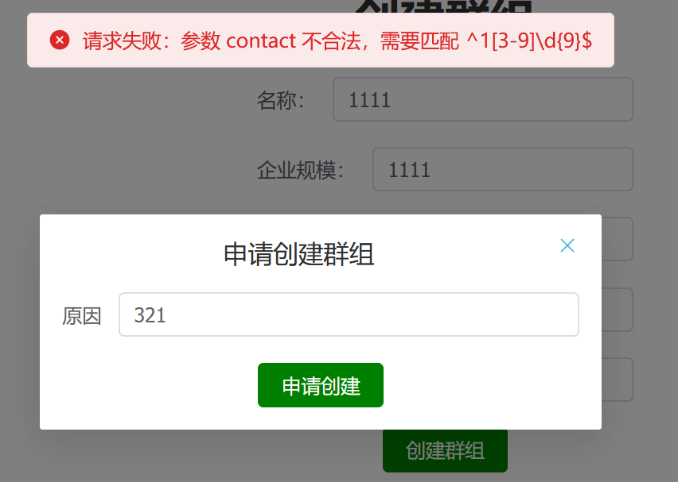
输入安全
怎么防止恶意用户的主动攻击？
汇报题目1
汇报题目2
正则校验
使用预编译查询
汇报题目3
汇报题目4
汇报题目5
Notes:
保证通信安全之后，第二个问题就是，怎么防止恶意用户的主动攻击，我采取的方式是对用户的所有输入进行正则校验，过滤掉不合法的输入，同时数据库使用预编译查询，有效的预防了XSS攻击

Slide 24
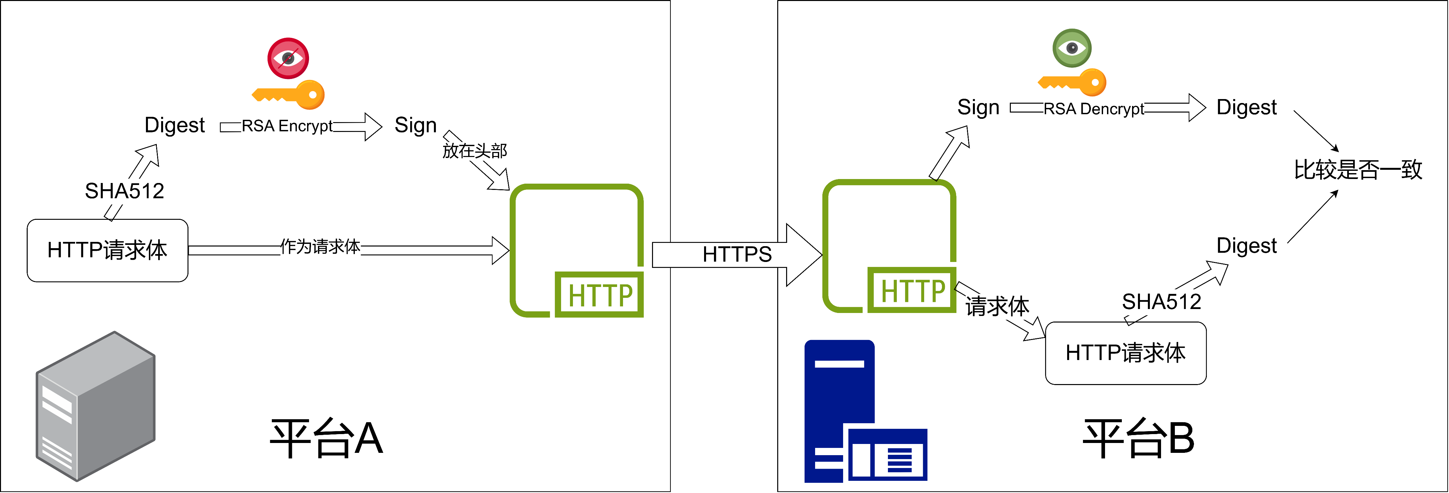
第三方平台安全
RSA签名
接受请求时验证第三方的签名
响应时附带上自己的签名
怎么验证第三方平台的身份？
汇报题目1
汇报题目2
汇报题目3
汇报题目4
汇报题目5
Notes:
最后，还有一个很重要的问题，我们的平台是支持和第三方平台进行交易的，如果任何人都可以调用我们的接口的话，那么随便来一个人都可以转走我们平台上的资金了，所以我们需要验证第三方平台的身份
那么，我们怎么验证第三方平台的身份呢
针对这个问题，我采用了RSA签名来解决。
通过校验签名，可以验证第三方平台的身份，响应的时候带上自己的签名，就可以证明自己的身份
这样就可以解决平台之间的互信问题

Slide 25





平台理念
铛铛支付不只是一个支付平台，
更是一个开放的支付生态圈
汇报题目1
Post /requestTransaction?identity=xxx
Post /startTransaction?code=xxx
汇报题目2
汇报题目3
汇报题目4
汇报题目5
铛铛支付支付生态圈
Notes:
最后，我们搭建的不只是一个支付平台，更是一个开放的支付生态圈，只需要通过实现两个简单的接口，就可以与圈子内的无数支付平台上的无数用户互相交易
我们可以让平台可以在保持自身的独立性的前提下，服务更多的用户
通过找到最大公约数、画出最大同心圆，我们可以构建自己的“朋友圈”，形成在支付时长上独一无二的影响力

Slide 26
还有一些零碎的亮点
CI/CD 流水线
GitOps IaC 代码即基础架构
自己实现的ORM
自己实现的IOC/DI/AOP
使用AOP实现统一审批功能
子钱包设计
声明式事务和锁
邮箱验证码
人机验证码
Jwt 作登录状态
支持用户上传自己的头像和文件
全程日志记录
全自动参数校验
统一异常处理
使用 Apifox 记录接口信息
数据库用户密码加盐存储
Git 使用双分支开发，dev 分支定时合并到主分支
Git 提交粒度小
汇报题目1
汇报题目2
汇报题目3
汇报题目4
汇报题目5

Slide 27
5
心得体会

Slide 28
项目功能总览
汇报题目1
汇报题目2
汇报题目3
汇报题目4
汇报题目5

Slide 29


谢谢大家
恳请老师批评指正

